Slide 1
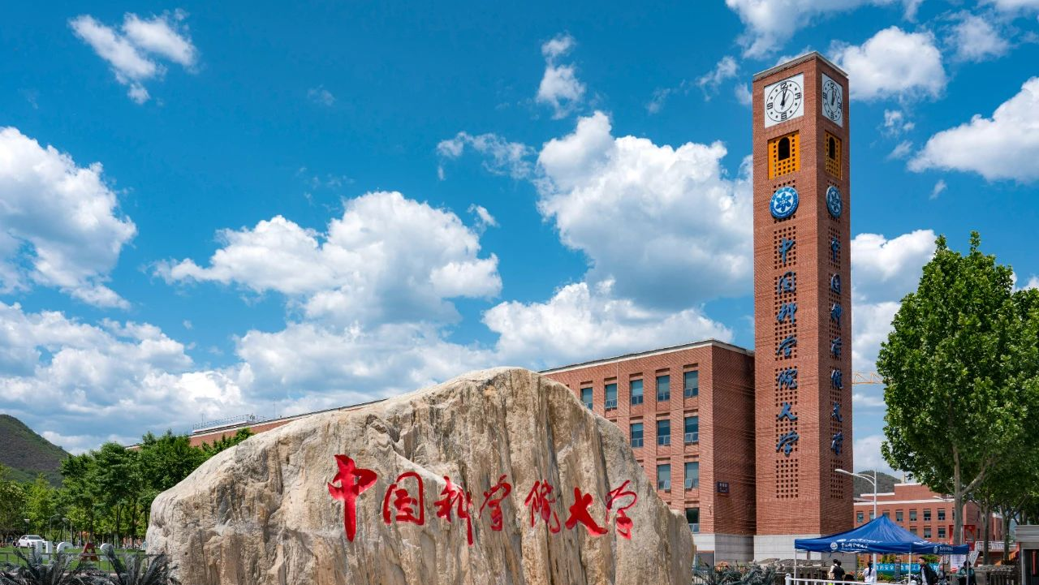

从自然辩证法看人工智能的发展与社会变革
答辩人：Illusionna
第 35 组：Illusionna、廖文焘、李正、杨磊
University of
Chinese Academy of Sciences

Slide 2
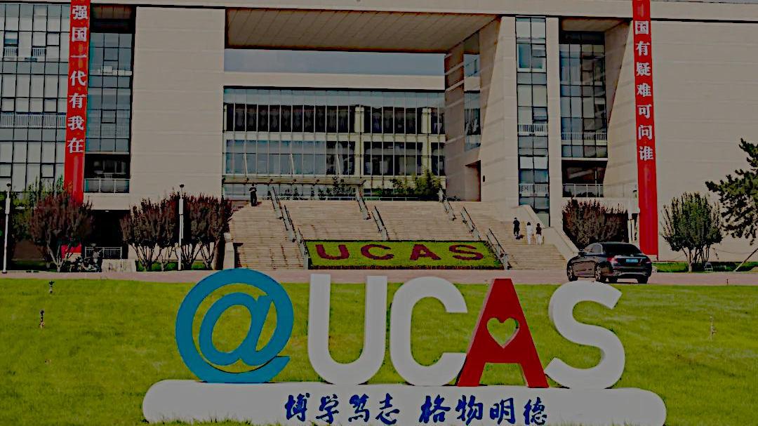
行业PPT模板http://www.1ppt.com/hangye/
1\
人工智能与自然辩证法的研究背景
2\
人工智能的发展与技术特征
3\
人工智能带来的社会变革
4\
自然辩证法视角下的伦理与哲学思考

Slide 3
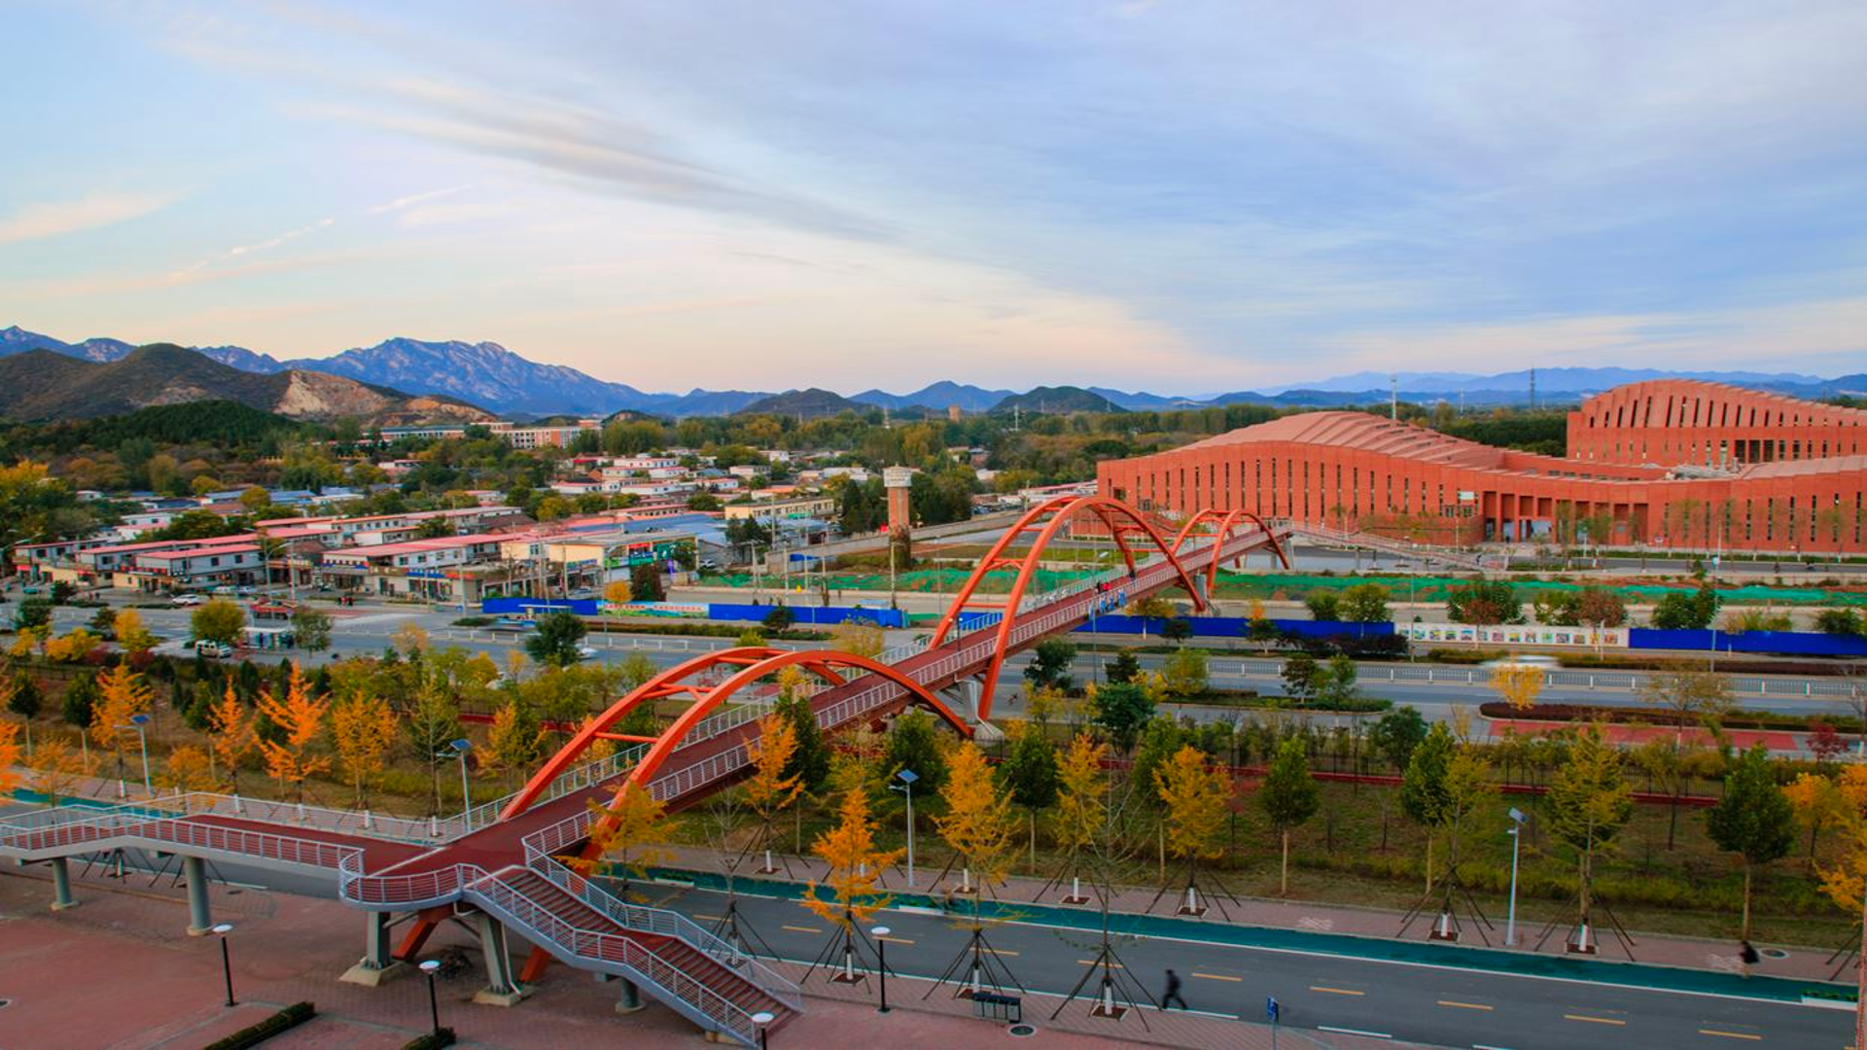
1
研究背景
人工智能与自然辩证法的研究背景

Slide 4

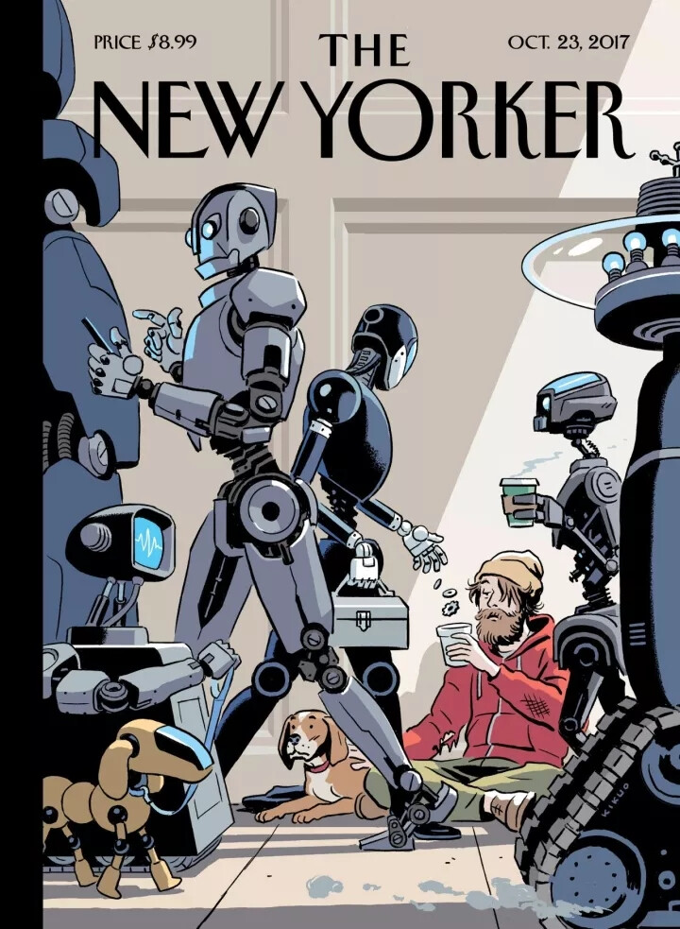
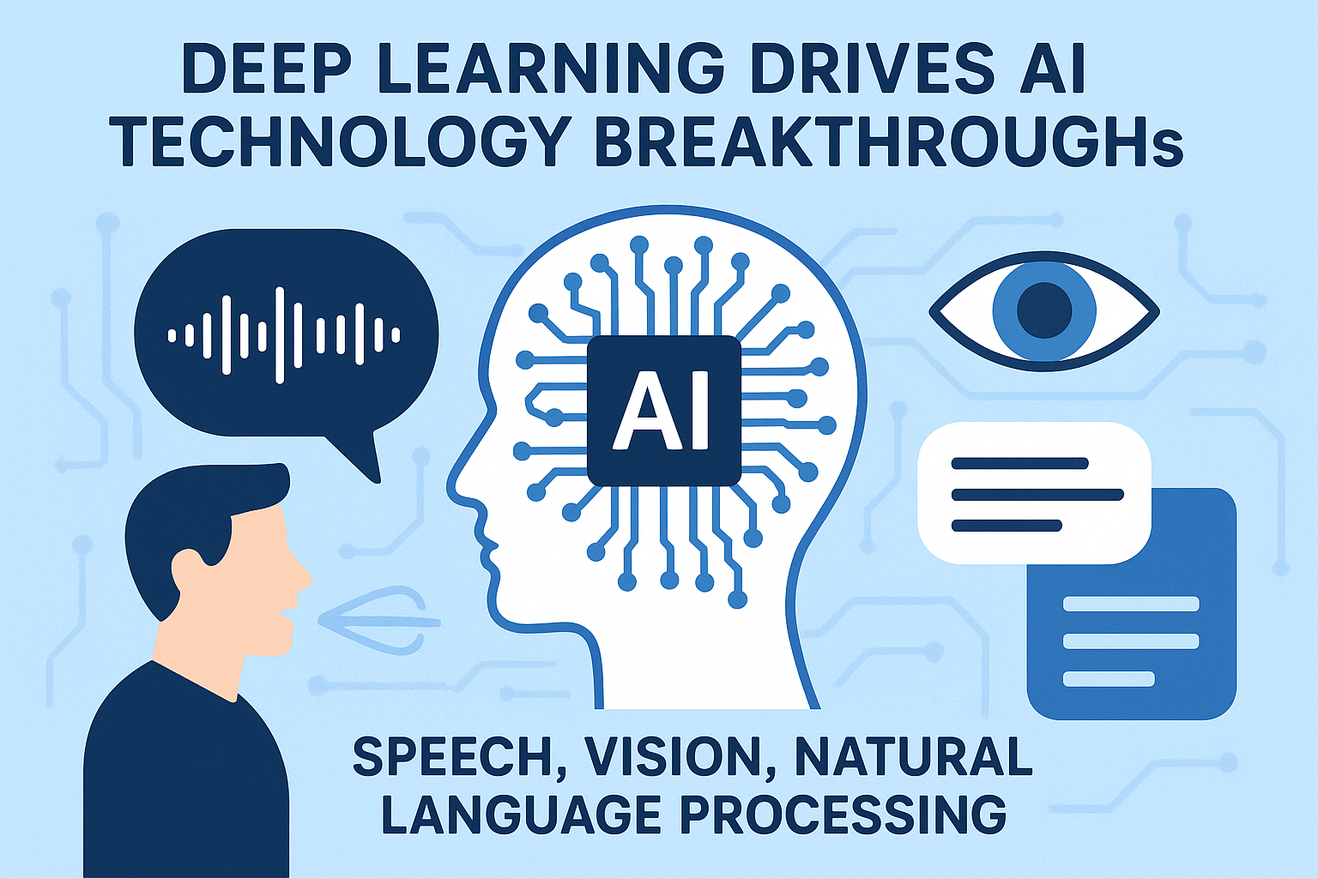


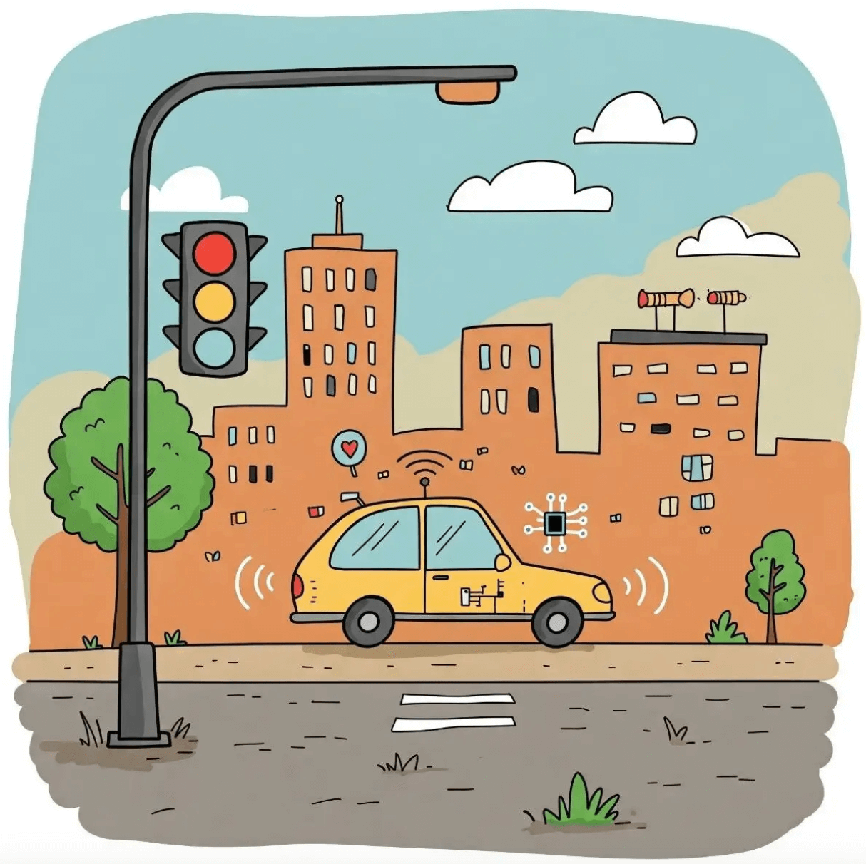


毕业典礼报道
特稿
专访领雁奖获得者
技能培训
研 究 背 景
发 展 与 特 征
社 会 变 革
思 考 与 结 论
校园文化活动
AI 发展现状
深度学习推动 AI 技术全面突破：语音、视觉、自然语言处理持续提升。
大模型时代（ChatGPT、Copilot、文心一言等）助推通用人工智能迈进。
AI 在产业中的应用快速扩大：医疗、金融、制造、教育、交通等。
AI 正从“辅助工具”走向“智能伙伴”与“社会基础设施”。

Slide 5
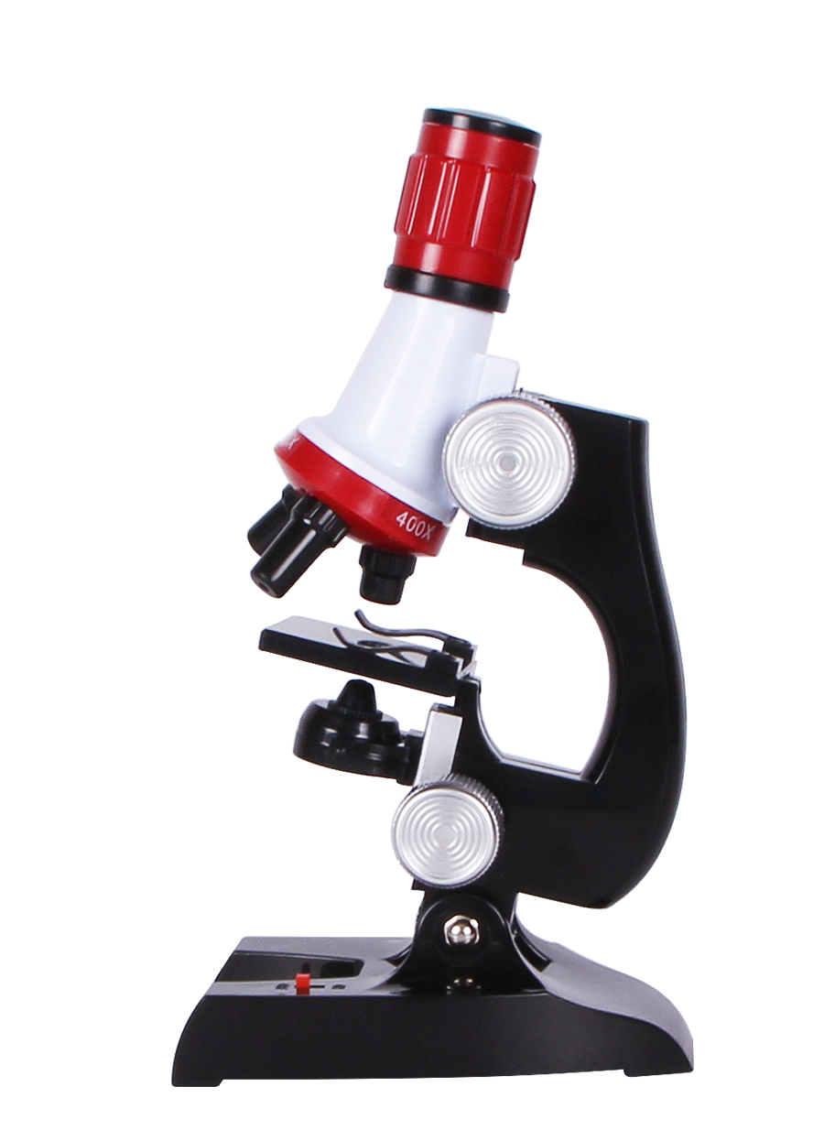
毕业典礼报道
特稿
专访领雁奖获得者
技能培训
研 究 背 景
发 展 与 特 征
社 会 变 革
思 考 与 结 论
校园文化活动
社会关注的主要问题
引发社会信任危机：虚假伪造信息逐步侵蚀社会信任系统
放大歧视及偏见：认知的局限性或算法设计植入偏见使模型训练产生带有歧视的结果
泛化知识产权争议：AI 是否可以作为法律实体承担责任，生成的内容是否享有版权保护，训练过程是否构成侵权行为，法律层面尚未形成明确的条律规定
隐秘化科研造假：AI 生成的欺诈性论文涵盖主题包括脊柱损伤、电池技术、农村医疗、细菌感染
挑战可持续发展：AI 的产业发展模式对生态共同体的冲击和影响是无法忽视的
变革社会存在形态：人类生活方式的“虚拟与现实”融合化将成常态
引发人类生存忧虑：AI 具有的涌现能力甚至自我改进，加剧人类关于其是否会形成自我意识难以控制的忧患
主要问题：
就业与劳动力结构变化：人机协作与工作替代
数据隐私与安全：个人信息、训练数据合法性
算法偏见与公平性：价值观嵌入、决策透明性问题
伦理治理与法规制定：AI 监管框架、责任归属
加剧信息泄露忧虑：数字不平等、智能资源分配失衡
技术鸿沟问题：数字经济发展的差异加剧不同区域、群体之间代沟

Slide 6



毕业典礼报道
特稿
专访领雁奖获得者
技能培训
研 究 背 景
发 展 与 特 征
社 会 变 革
思 考 与 结 论
校园文化活动
自然辩证法基本观点
物质世界是一个普遍联系的统一整体。联系是指事物内部要素之间和事物之间的相互影响、相互依赖、相互作用。联系是客观的、普遍的，联系的形式是多种多样的。
物质世界是不断发展的世界，运动是宇宙间一切的存在方式。发展是指事物由简单到复杂、由低级到高级的运动过程，它的实质是新事物的产生和旧事物的灭亡，发展是客观的，有规律的。
唯物辩证法主张全面地看待事物，既要看到普遍联系，又要承认它们之间的区别，既要看到事物运动的绝对性，又要承认事物的相对静止，既要看到事物的正面又要看到事物的反面，既要看到个别，又要看到一般。

Slide 7

2
发展与特征
人工智能的发展与技术特征

Slide 8
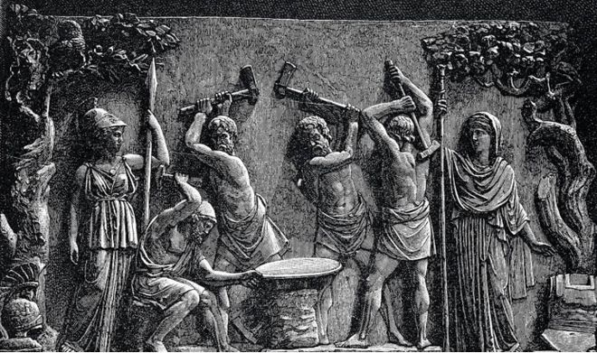

毕业典礼报道
特稿
专访领雁奖获得者
技能培训
研 究 背 景
发 展 与 特 征
社 会 变 革
思 考 与 结 论
校园文化活动
AI 的发展阶段
公元前 8 世纪，荷马史诗《伊利亚特》卷描述了特洛伊战争中赫菲斯托斯用黄金锻造的机械女仆，她们有心能解意，有嘴能说话， 有手能使力，精通手工制造。
公元前 3 世纪，阿波罗尼奥斯《阿尔戈英雄记》书描述了赫菲斯托斯用青铜打造的战争机器塔洛斯（Talos），驻守在克里特岛沿岸，朝入侵者投掷巨石。

Slide 9
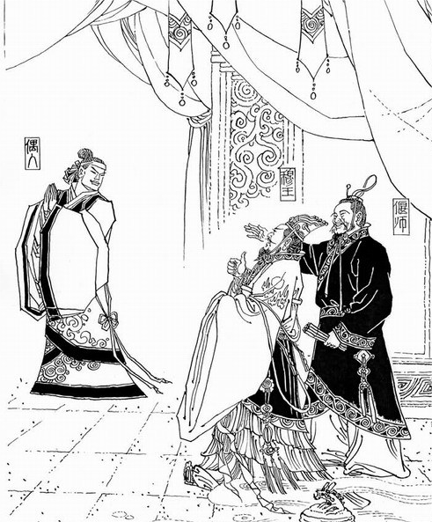
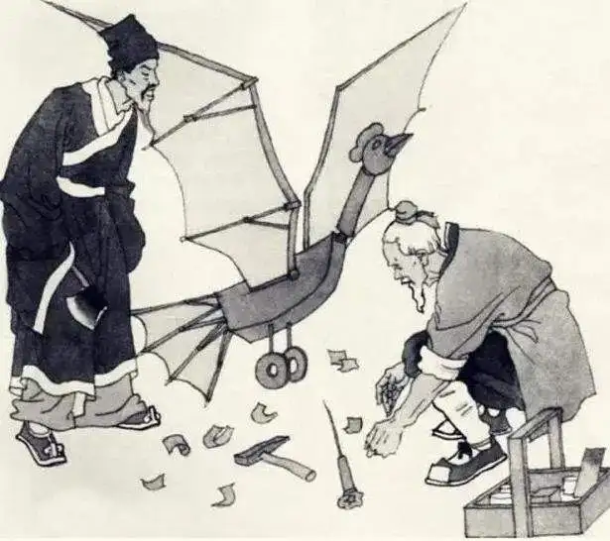
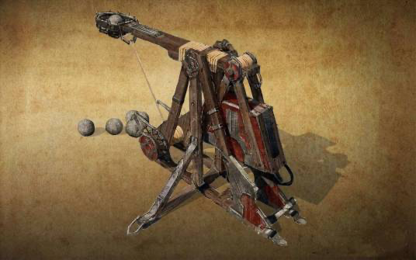
毕业典礼报道
特稿
专访领雁奖获得者
技能培训
研 究 背 景
发 展 与 特 征
社 会 变 革
思 考 与 结 论
校园文化活动
AI 的发展阶段
《列子·汤问》偃师献技时因伶人挑逗侍妾引发误会，经拆解展示内部机械结构后消除误会，其设计将脏器与功能对应：摘除心则不能言，去肝则失明，失肾则无法行走。周穆王感叹“人之巧乃可与造化者同功”。
墨家机关由自动开合、自动发射、按触点触等机械装置构成，代表性技术包括机关弩弓、守城机器、木人机关、城防机械等，是中国古代最接近自动控制工程逻辑技术体系。
《墨子·鲁问》记载鲁班制造了一种名为木鸢的飞鸟，能在空中持续飞行三天，木鸢采用仿生结构，通过巧妙的机械原理实现自主滑翔。

Slide 10
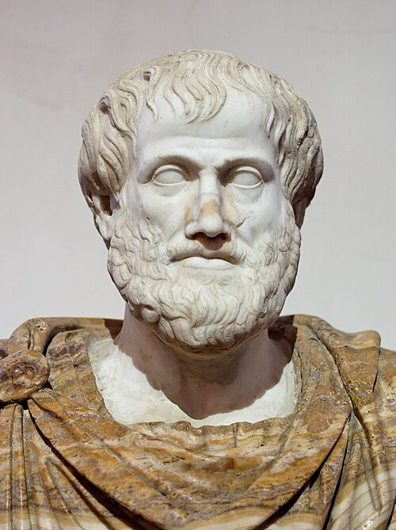
毕业典礼报道
特稿
专访领雁奖获得者
技能培训
研 究 背 景
发 展 与 特 征
社 会 变 革
思 考 与 结 论
校园文化活动
AI 的发展阶段
形式逻辑
亚里士多德在《工具论》（Organon）中建立了西方第一个系统的逻辑体系，核心特点是：
1. 形式化思维：关注推理的形式结构，而非具体内容
2. 有效性标准：推理的正确性取决于形式，而非命题的真实性
3. 语言分析：将自然语言转化为逻辑形式进行分析
三段论
推理规则
1. 大前提
2. 小前提
3. 结论
1. 同一律
2. 矛盾律
3. 排中律

Slide 11
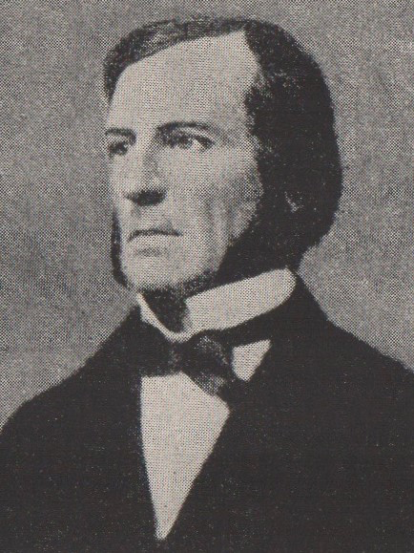
毕业典礼报道
特稿
专访领雁奖获得者
技能培训
研 究 背 景
发 展 与 特 征
社 会 变 革
思 考 与 结 论
校园文化活动
AI 的发展阶段
1847 年英国数学家乔治布尔创立数学分支—布尔代数，它是一套处理逻辑值（通常为 True 和 False）及其运算的系统，布尔代数不仅是现代数字计算的理论基础，更是 AI 技术得以发展和实现的核心支柱。
1. 逻辑推理
规则通常以 “IF (条件 A AND 条件 B) THEN (结论 C)” 的形式存在，这是纯粹的布尔逻辑结构。
2. 查询操作
搜索 “猫 AND 狗 BUT NOT 金鱼”，直接使用布尔运算符来精确地过滤和组合信息。
3. VLSI 设计
驱动 AI 芯片（如 GPU、TPU）的设计，这些芯片中所有的晶体管和逻辑门都严格遵循布尔代数的规则，以实现高速并行计算。
4. 激活函数
早期的一些激活函数，如 ReLU、阶跃函数，本质上是将输入映射到布尔值 (1 或 0) 的一种尝试。

Slide 12
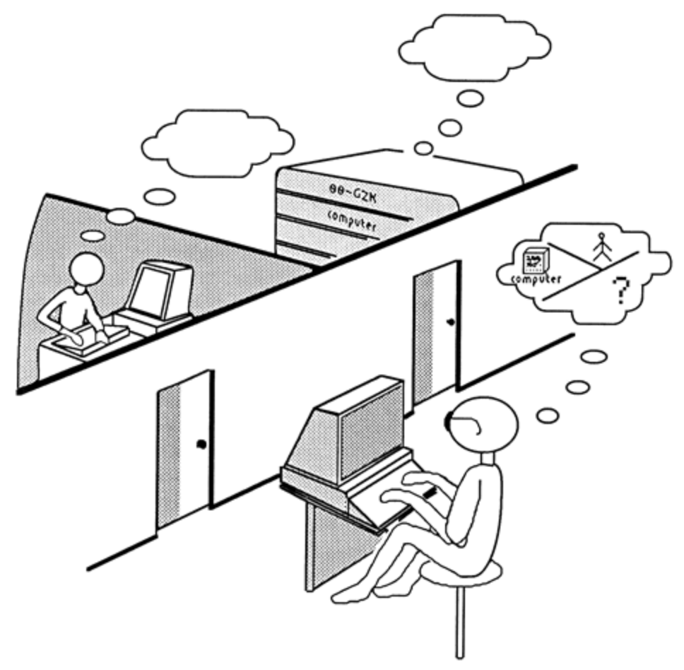
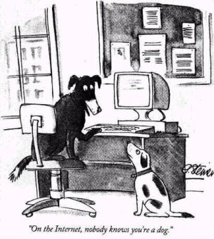
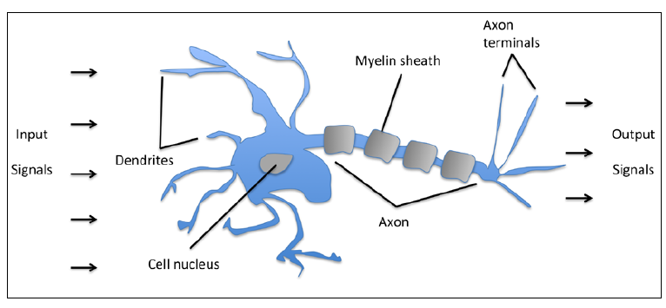
毕业典礼报道
特稿
专访领雁奖获得者
技能培训
研 究 背 景
发 展 与 特 征
社 会 变 革
思 考 与 结 论
校园文化活动
AI 的发展阶段
1943 年 Warren McCulloch 与 Walter Pitts 提出了第一个形式化的人工神经元模型（MP 神经元）。
1950 年阿兰·图灵在论文《Computing Machinery and Intelligence》提出“机器能否在对话中表现得像人？”，引发了关于机器是否能思考的持续讨论。

Slide 13
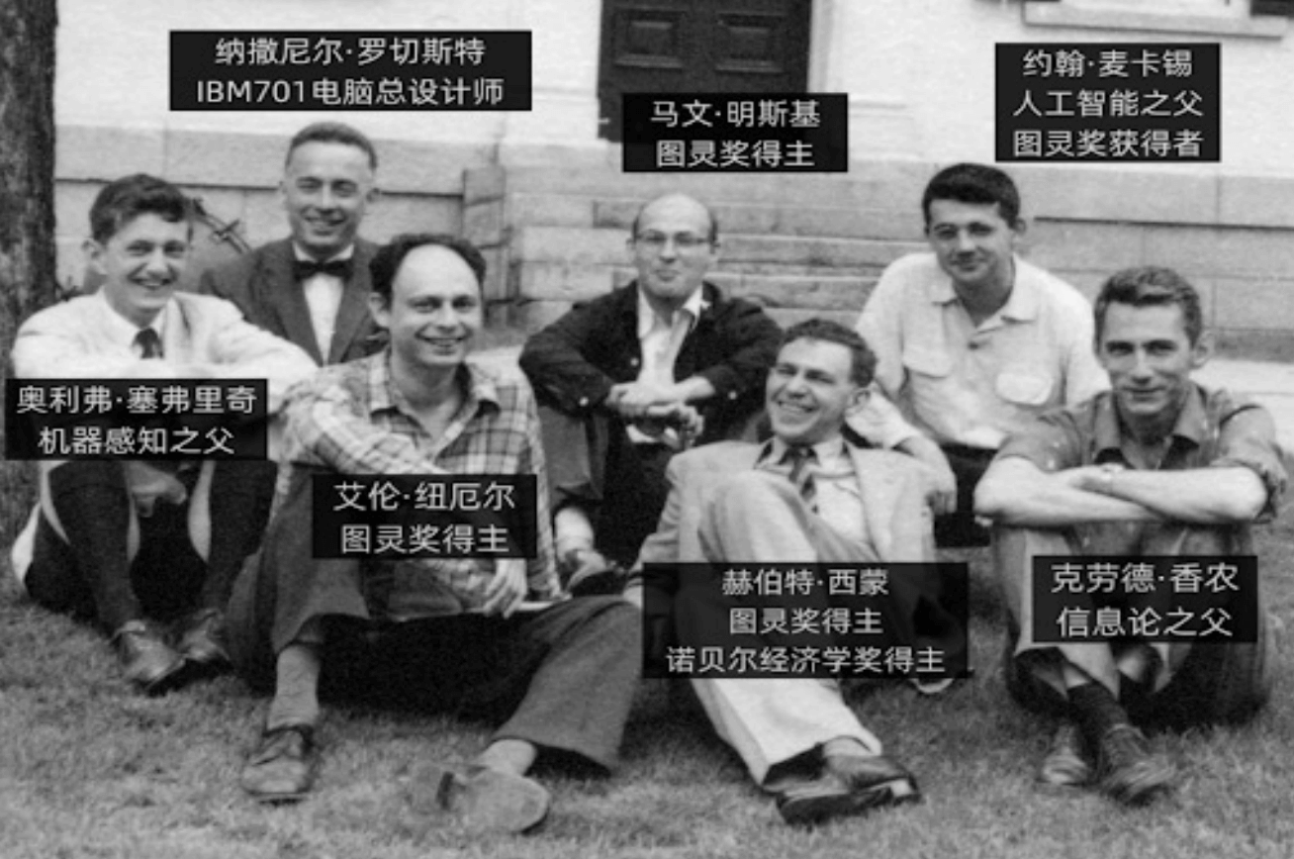
毕业典礼报道
特稿
专访领雁奖获得者
技能培训
研 究 背 景
发 展 与 特 征
社 会 变 革
思 考 与 结 论
校园文化活动
AI 的发展阶段
达特茅斯会议：人工智能学科的正式诞生（1956）
约翰·麦卡锡（John McCarthy）首次提出 Artificial Intelligence 概念，使 AI 成为独立研究方向，“机器能否像人一样思考”成为系统化的科学问题。学派分野包括：
1. 符号主义：主张基于逻辑规则的符号推理系统
2. 连接主义：探索神经网络模拟人脑工作机制
3. 行为主义：强调通过环境交互实现智能涌现

Slide 14
毕业典礼报道
特稿
专访领雁奖获得者
技能培训
研 究 背 景
发 展 与 特 征
社 会 变 革
思 考 与 结 论
校园文化活动
AI 的发展阶段
符号主义 AI 的黄金时代
专家系统
机器学习
逻辑推理快速发展，问题求解模型得到突破，催生了如“通用问题求解器”等早期进展，点燃人类对机器智能的无限遐想。
使用人类专家推理的计算机模型来处理现实世界中需要专家作出解释的复杂问题，并得出与专家相同的结论，该时期诞生了感知机、决策树、贝叶斯方法，逐渐成熟企业大规模投资。
互联网技术兴起，诸如支持向量机（SVM）、提升方法（Boosting）、隐式马尔可夫链（HMM）等取得突破，GPU 开始用于加速计算，深度学习等理论形成，出现 AI 从“规则驱动”走向“数据驱动”。

Slide 15
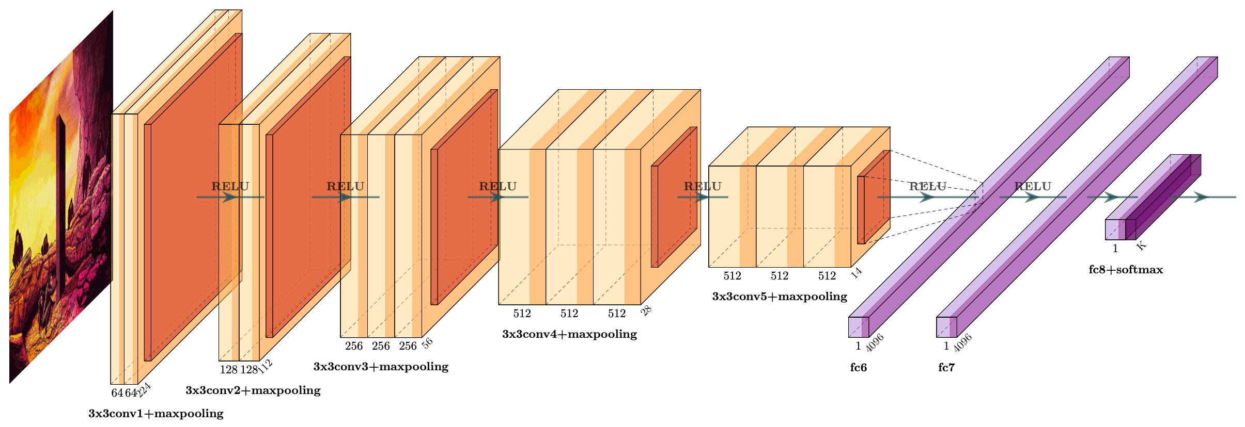
毕业典礼报道
特稿
专访领雁奖获得者
技能培训
研 究 背 景
发 展 与 特 征
社 会 变 革
思 考 与 结 论
校园文化活动
AI 的发展阶段
AI 大爆发深度学习时代（2010 — 至今）
2010 年 GPU 大规模用于深度学习，使得几十层的神经网络（DNN）第一次可训练；
2012 年 AlexNet 在 ImageNet 挑战赛夺冠，深度学习崛起，计算机视觉迎来“深度学习时代”；
2014 年计算机视觉（VGG16）、语音识别、自然语言处理（如 Seq2Seq、Word2Vec）迅速发展刷新记录；
2015 年 ResNet 残差神经网络结构让模型深度上百层，彻底改变深度神经网络的训练方式。

Slide 16
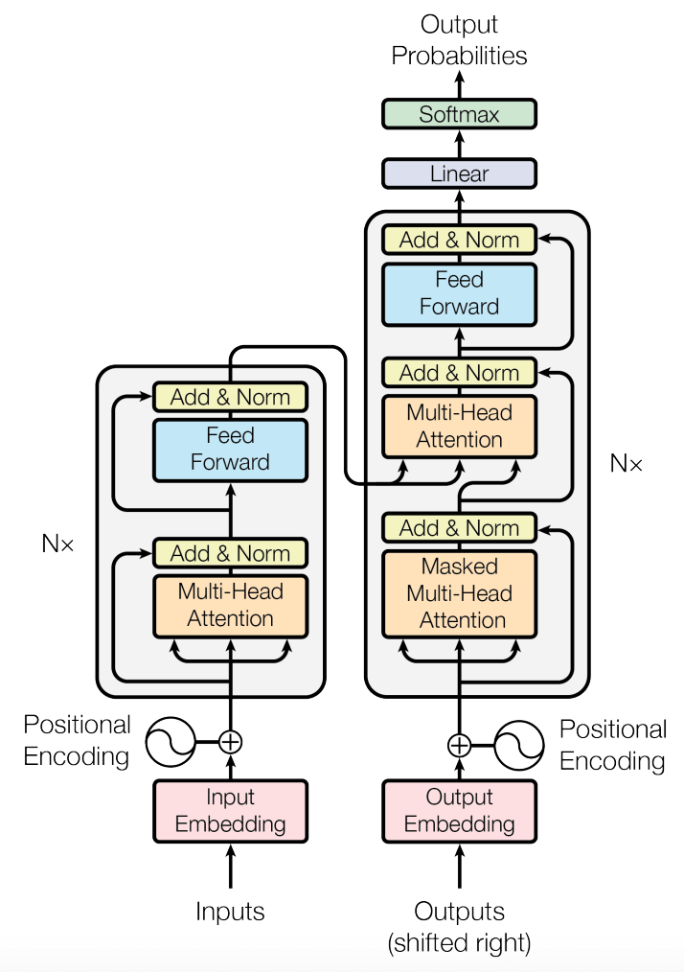
毕业典礼报道
特稿
专访领雁奖获得者
技能培训
研 究 背 景
发 展 与 特 征
社 会 变 革
思 考 与 结 论
校园文化活动
AI 的发展阶段
Transformer 时代
2017 年 Google 提出 Transformer 架构以“Attention is All You Need”为核心理念，彻底改变了 NLP 技术范式，通过自注意力机制（Self-Attention），能够在一次计算中捕获序列中任意位置的依赖关系，不再受 RNN 串行计算限制，大幅度提升效率和表达能力，其并行化结构让模型可在大规模数据上高效训练，为大模型的出现奠定基础。
Transformer 成为跨模态智能基础，此后 CLIP、ViT 等模型表明其架构不仅适用于语音，也能扩展到图像、音频、多模态理解等任务，自此 AI 从专用模型时代进入通用架构时代，NLP 在性能和泛化性上实现了历史性的跨越。

Slide 17
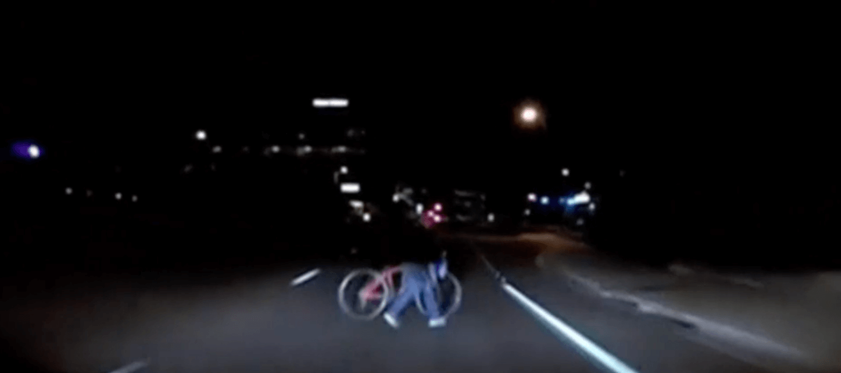
毕业典礼报道
特稿
专访领雁奖获得者
技能培训
研 究 背 景
发 展 与 特 征
社 会 变 革
思 考 与 结 论
校园文化活动
AI 的发展阶段
2020 年谷歌又提出 ViT（Vision Transformer），特斯拉也是在这个时候将 Transformer 引入自动驾驶领域。

Slide 18
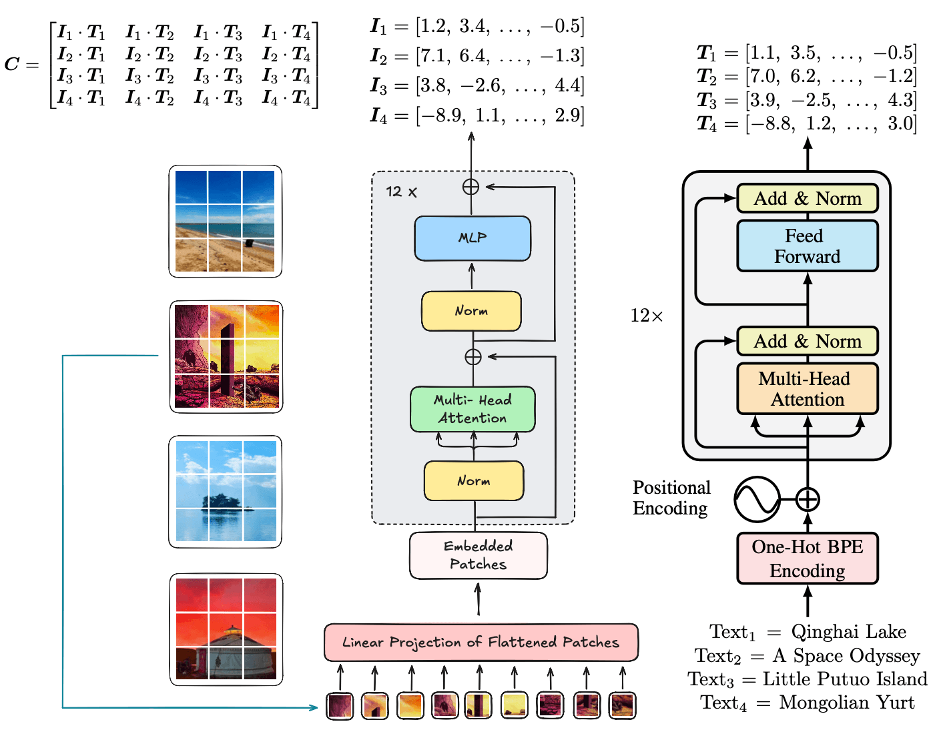
毕业典礼报道
特稿
专访领雁奖获得者
技能培训
研 究 背 景
发 展 与 特 征
社 会 变 革
思 考 与 结 论
校园文化活动
AI 的发展阶段
2021 年 OpenAI 发布 CLIP（Contrastive Language-Image Pre-training）模型，首次以大规模图文配对作为训练数据，实现视觉和语音的统一表征学习，CLIP 通过对比学习，让模型自动建立文本描述与图像内容的对应关系，在无需任务特定训练的情况下，就能完成分类、检索、理解等多种视觉任务，标志着多模态学习从实验探索走向实用革命。

Slide 19
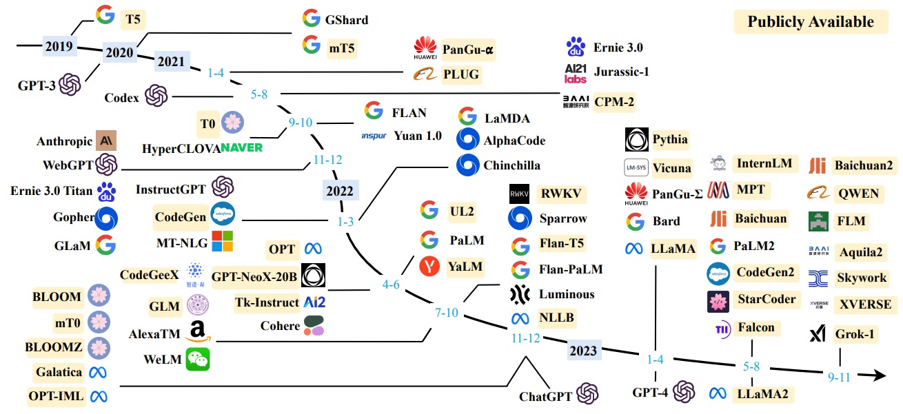
毕业典礼报道
特稿
专访领雁奖获得者
技能培训
研 究 背 景
发 展 与 特 征
社 会 变 革
思 考 与 结 论
校园文化活动
AI 的发展阶段
生成式 AI 大模型时代，模型规模爆炸式增长，多模态通用能力成熟，大模型核心特征表现为：模型参数规模庞大、多模态通用能力成熟。

Slide 20
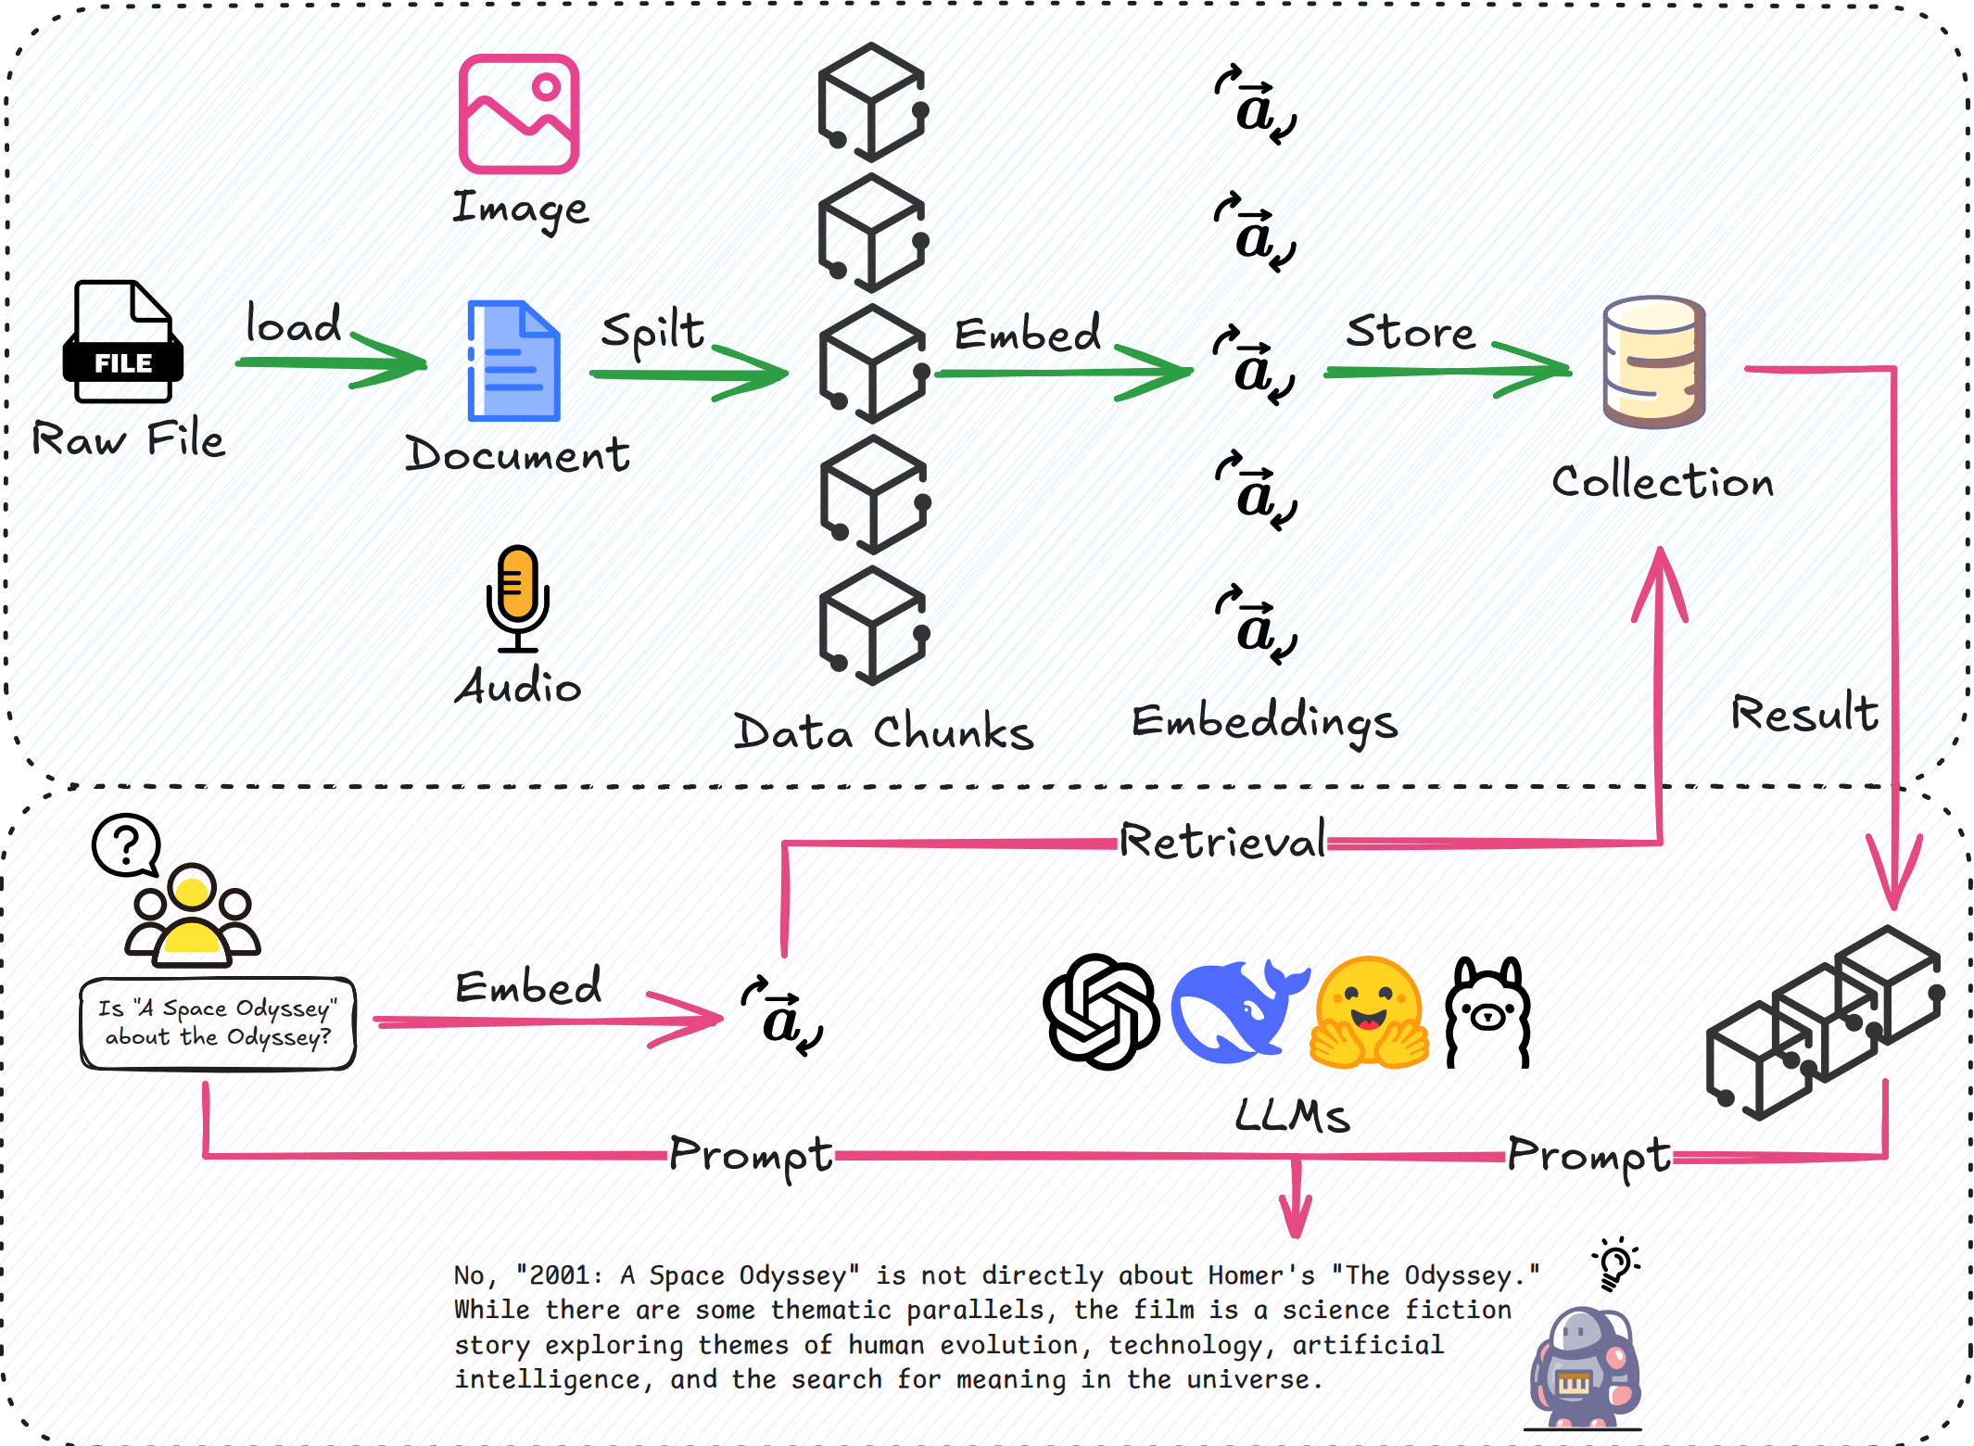
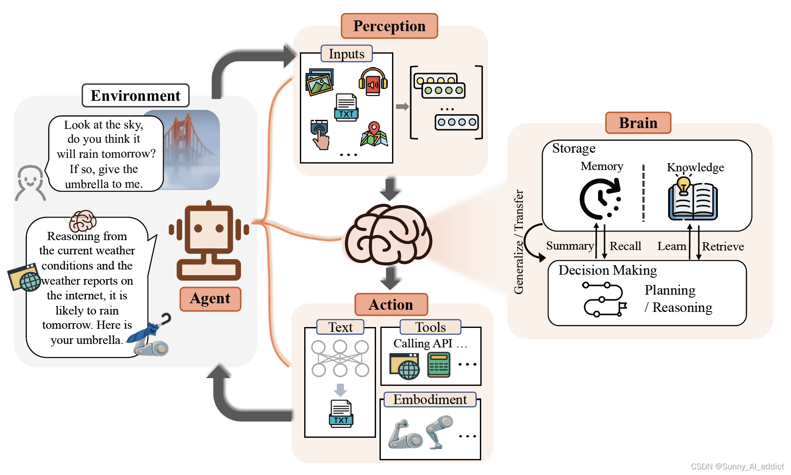
毕业典礼报道
特稿
专访领雁奖获得者
技能培训
研 究 背 景
发 展 与 特 征
社 会 变 革
思 考 与 结 论
校园文化活动
AI 的发展阶段
RAG（Retrieval-Augmented Generation）技术在 2020 年后迅速成为提升模型知识准确性的关键路径。Agent（智能体）技术开始兴起，Agent 不仅能生成文本，还能规划、调用工具、执行操作、反思与迭代。

Slide 21
毕业典礼报道
特稿
专访领雁奖获得者
技能培训
研 究 背 景
发 展 与 特 征
社 会 变 革
思 考 与 结 论
校园文化活动
AI 的核心特征
数据驱动
自主学习
模型依赖大量数据来学习规律，不再完全依靠人工规则，数据越多性能越好。
AI 能从经验中自动改进模型，而不需要人为手工干预或重新编写规则。
算法复杂
泛化能力
AI 使用深度神经网络等结构化、层级化的复杂算法来处理信息与做出决策。
模型不仅记住训练数据，还能在未见过的新场景中做出正确判断。
可扩展性
表示学习
随着数据、模型规模或算力的增加，AI 的性能能持续提升，适合大规模应用。
AI 能自动从原始数据中提取有意义的特征，而无需人工设计特征。

Slide 22



毕业典礼报道
特稿
专访领雁奖获得者
技能培训
研 究 背 景
发 展 与 特 征
社 会 变 革
思 考 与 结 论
校园文化活动
AI 发展的三大要素
数据
算力
算法
数据量迎来爆炸式增长，型训练数据的丰富程度、清洗的干净程度一定程度上决定了 AI 算法的优劣。
在处理大量数据，尤其是进行“预训练”时，算力至关重要，DeepSeek-R1 的训练，使用了 648 张 H100 GPU，消耗了 600 万美元。
模型复杂度指数级提升，算法的不断突破创新也持续提升了算法模型的准确率和效率，模型的持续丰富也使得场景的适应能力逐步提升。

Slide 23

3
社会变革
人工智能带来的社会变革

Slide 24

研 究 背 景
社 会 变 革
思 考 与 结 论
毕业典礼报道
特稿
专访领雁奖获得者
技能培训
发 展 与 特 征
校园文化活动
经济层面
生产力的革命性跃升
核心变革：从自动化到自主化
AI 不仅在自动执行体力劳动，更在大规模接管认知任务（如分析、编码、设计）。
生产效率从“线性提升”转向“指数级增长”。
新生产要素：数据与算法
经济增长不再仅依赖传统的劳动力和资本。
数据成为训练 AI 的“新石油”（核心原料）。
算法本身成为可重复使用、不断增值的“新资本品”。
创新范式转移
AI 加速科学发现（如生物医药），大幅缩短研发周期。
生成式 AI（AIGC）降低了创新门槛，实现“创意即生产”。

Slide 25
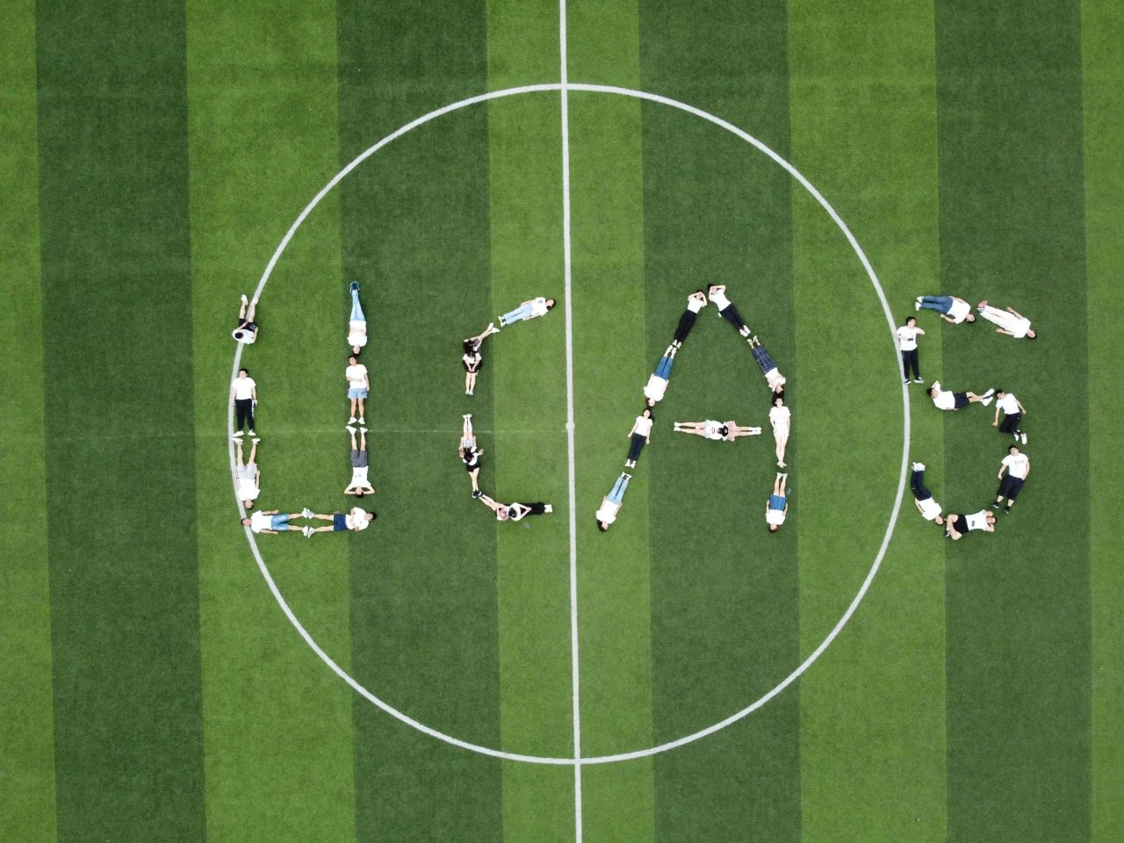
研 究 背 景
社 会 变 革
思 考 与 结 论
毕业典礼报道
特稿
专访领雁奖获得者
技能培训
发 展 与 特 征
校园文化活动
经济层面
生产关系的数字化重塑
01
管理变革：“数字泰勒主义”
算法成为新的“管理者”或“老板”（尤其在平台经济中）。
劳动过程被深度数据化、量化和精细监控，追求极致效率。
劳资关系从“人管人”变为“算法管人”。
02
劳动过程异化：人机边界模糊
工作模式转向人机协作，但价值归属（who did what?）变得困难。催生了新的底层劳动者“数据标注工”，他们是 AI 的“喂养者”。
03
雇佣关系解体
企业倾向于“购买服务”（通过 AI 或零工）而非“雇佣员工”。
劳动者稳定性下降，传统社会保障体系面临挑战。

Slide 26



研 究 背 景
社 会 变 革
思 考 与 结 论
毕业典礼报道
特稿
专访领雁奖获得者
技能培训
发 展 与 特 征
校园文化活动
经济层面
资本新形态与高度集中
新资本形态：算力与数据
趋势：“赢家通吃”
结果：资本寡头垄断
算力：成为 AI 时代的“数字土地”，是极其稀缺和昂贵的准入门槛。
数据资本化：用户数据被收集、加工并训练成 AI 服务，形成“数据-智能-利润”的闭环。
AI 具有极强的马太效应：
数据飞轮：更多用户 -> 更多数据 -> 更好 AI -> 更多用户。
算力壁垒：只有科技巨头能承担天价的算力成本。
资本、数据、算力和顶尖人才正高速向少数科技平台公司（如谷歌、微软、OpenAI）集中。
中小企业在底层 AI 能力上难以竞争，易沦为巨头平台的“租户”。

Slide 27

研 究 背 景
社 会 变 革
思 考 与 结 论
毕业典礼报道
特稿
专访领雁奖获得者
技能培训
发 展 与 特 征
校园文化活动
社会层面
1. 就业结构优化
催生新职业：AI 训练师、算法工程师、数据标注师等​
解放重复劳动：工业自动化、行政流程简化，提升生产效率​
2. 生活智能化便利
衣食住行：智能导航、无人零售、智能家居（语音控制、远程操控）​
公共服务：AI 医疗诊断辅助、教育个性化推荐、政务线上办理
3. 信息传播升级
算法精准匹配需求：新闻、知识、服务快速触达目标人群​
跨地域沟通无界：智能翻译、远程协作工具打破空间限制

Slide 28
研 究 背 景
社 会 变 革
思 考 与 结 论
毕业典礼报道
特稿
专访领雁奖获得者
技能培训
发 展 与 特 征
校园文化活动
社会层面
1. 就业与产业升级案例
据人社部《新职业发展报告 (2024)》及智联招聘数据，2024 年 AI 相关新职业岗位需求同比增长 126%，其中 “AI 训练师” 岗位缺口达 32 万，平均月薪 1.8 万元。
广汽埃安长沙工厂引入 AI 自动化生产线后，产线节拍提升 35%（53 秒下线一台新能源车），同时新增 “智能设备运维师”“AI 工艺工程师” 等技术岗位 120 余个。
2. 生活智能化便利实例
智能家居领域：据中国电子技术标准化研究院测算，2024 年中国智能家居渗透率达 46.8%，小米 AIoT 平台语音控制家电用户超 3.1 亿，平均每天为用户节省家务时间 1.1 小时。
公共服务：海南省肿瘤医院 AI 辅助诊断系统对肺结节的识别准确率超 90%，将多发结节诊断时间从传统 40 分钟缩短至 8 分钟，某患者手术中借助 AI 三维成像技术精准切除 10 个早期肺癌结节，准确率 100%。
3. 信息传播与沟通突破
智能翻译工具：谷歌翻译 2024 年新增 110 种语言支持，累计覆盖 240 余种语言，跨境商务沟通效率提升 58%，全球月活跃用户超 5.2 亿。
远程协作：飞书多维表格 AI 功能（智能会议纪要、跨时区日程匹配）上线后，相关功能用户量较疫情前增长 270%，2024 年月活跃用户突破 600 万。

Slide 29
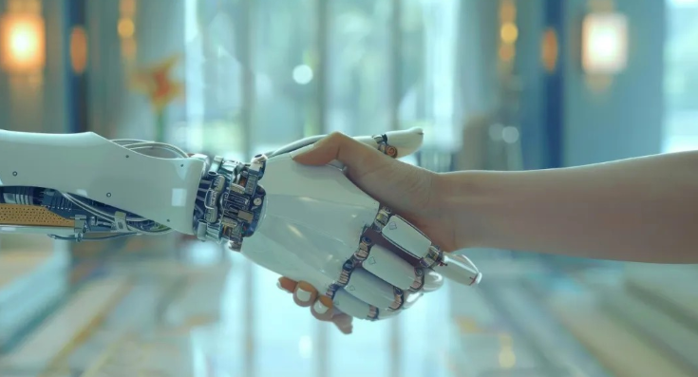
研 究 背 景
社 会 变 革
思 考 与 结 论
毕业典礼报道
特稿
专访领雁奖获得者
技能培训
发 展 与 特 征
校园文化活动
社会层面
1. 就业结构冲击​
传统岗位替代：制造业工人、客服、基础文员等面临失业风险​
技能鸿沟扩大：中老年、低技能人群难以适应 AI 时代就业需求​
2. 信息茧房与认知固化​
算法推送同质化内容，限制视野广度​
社交媒体 “回声室效应”，加剧观点极化与社会撕裂​
3. 隐私侵蚀与安全风险​
数据采集无孔不入：消费记录、位置信息、行为偏好被过度收集​
数据泄露与滥用：个人隐私沦为商业营销或恶意攻击的工具​
4. 主体异化风险​
过度依赖 AI：决策能力、独立思考能力退化（如依赖导航迷失方向）​
算法偏见固化不公：招聘、信贷等场景中，算法可能复刻性别、种族歧视

Slide 30
研 究 背 景
社 会 变 革
思 考 与 结 论
毕业典礼报道
特稿
专访领雁奖获得者
技能培训
发 展 与 特 征
校园文化活动
社会层面
1. 优点与缺点的本质：AI 本身无 “善恶” 属性，其对社会的影响取决于 “人与技术的互动模式”——当技术服务于人的需求时，便释放效率价值；当技术脱离人文约束时，便滋生风险隐患。​
2. 应对方向（政策层面）：​
a. 隐私保护：完善《个人信息保护法》配套细则，建立 “数据分级分类管理” 机制（如敏感数据需双重授权），2024 年已有 12 省市试点 AI 数据合规审查平台，查处违规企业超 500 家​
b. 算法治理：成立 “跨领域算法审查委员会”（含技术专家、法律学者、公众代表），对招聘、信贷、医疗等高风险领域 AI 系统实施 “事前备案 + 事后评估”，2025 年将实现重点行业算法透明化率超 60%​
c. 就业保障：推动 “政府 - 企业 - 高校” 三方培训体系，针对制造业工人开设 “AI 设备运维” 专项课程（2024 年培训超 20 万人次），为中老年群体提供 “数字技能公益课堂”，补贴率达 80%​
3. 应对方向（个人层面）：​
a. 提升数字素养：主动学习《数据安全常识》（如关闭 APP 不必要权限、识别 AI 诈骗特征），通过官方平台（如国家中小学智慧教育平台）了解 AI 基本原理，避免 “技术盲从”​
b. 保持独立思考：刻意打破信息茧房（如每周固定浏览 3 个不同观点的媒体平台），对重要决策（如职业选择、医疗方案）坚持 “AI 参考 + 人工判断”，不将关键选择权完全交予技术​
c. 适应技术迭代：通过 Coursera、网易云课堂等平台学习 AI 基础工具（如 Excel AI 函数、简单数据分析），培养 “可迁移技能”（如沟通协调、创新思维）——这些是 AI 短期内难以替代的核心竞争力

Slide 31
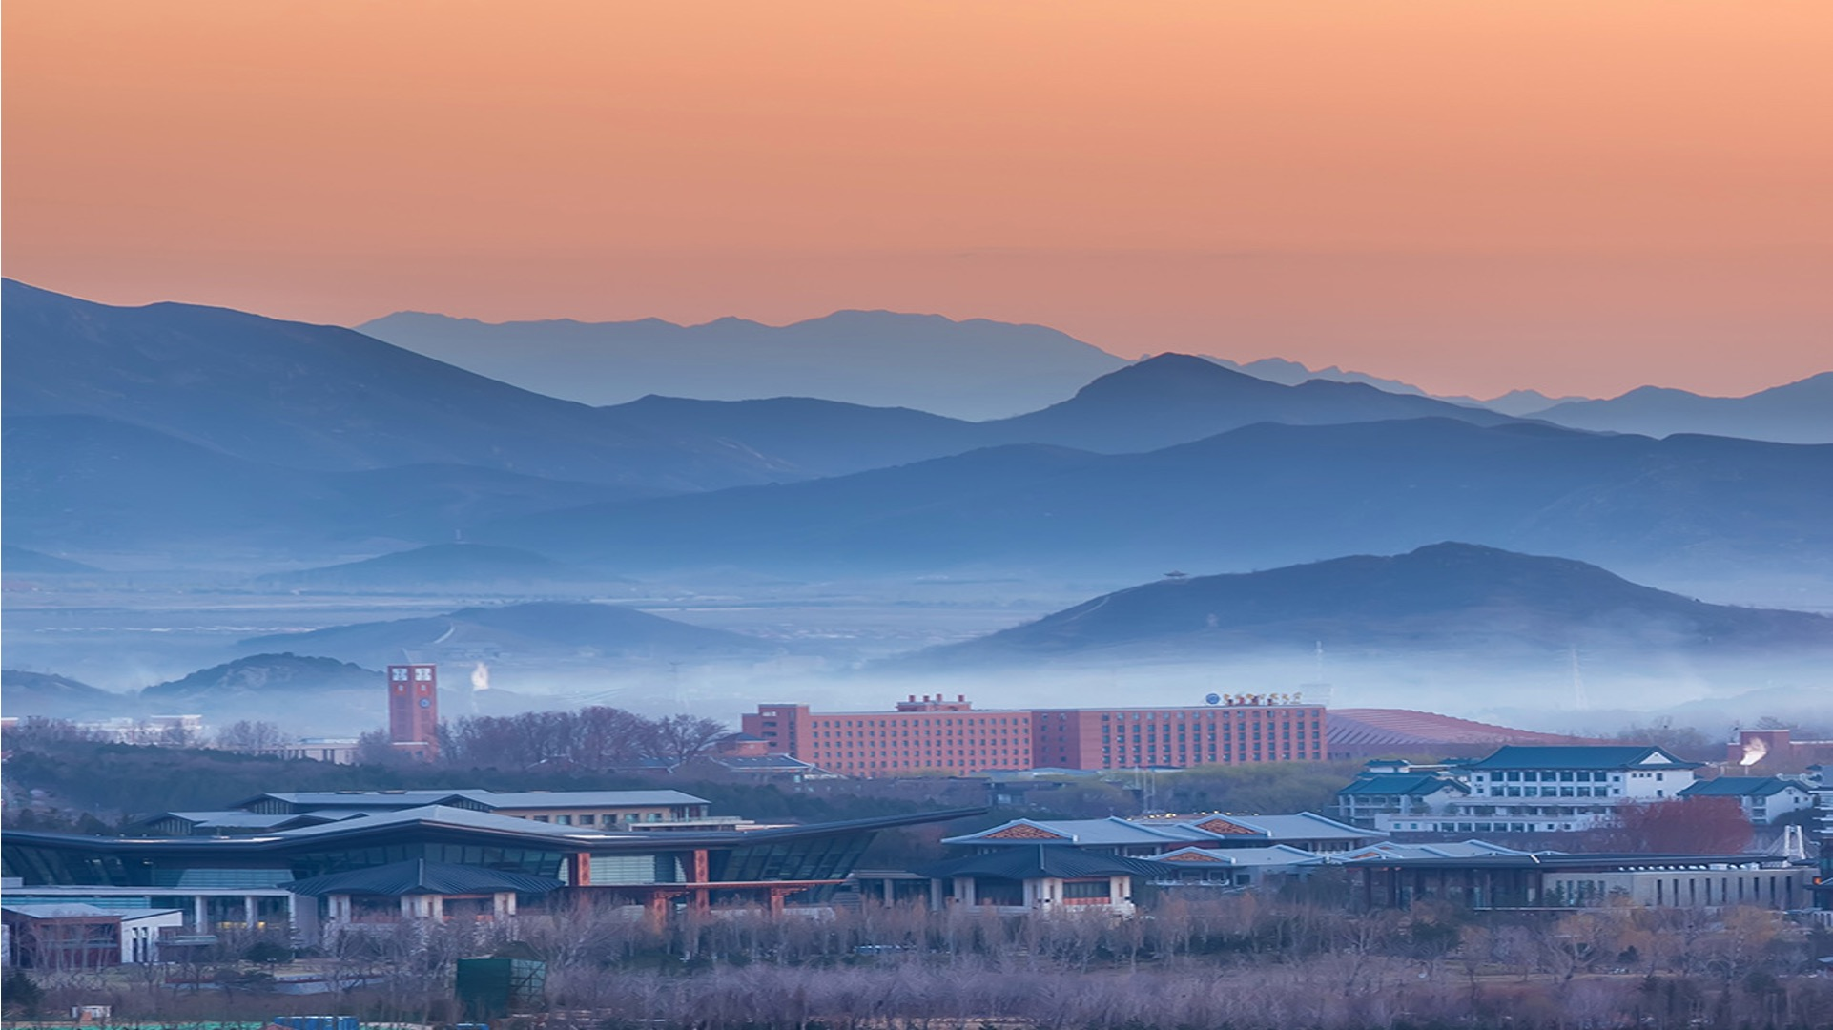
4
思考与结论
自然辩证法视角下的伦理与哲学思考

Slide 32

毕业典礼报道
特稿
专访领雁奖获得者
技能培训
研 究 背 景
发 展 与 特 征
社 会 变 革
思 考 与 结 论
校园文化活动
伦理思考
数据治理与隐私保护
AI 的训练依赖大规模数据，数据采集不透明会导致隐私侵犯。
自然辩证法强调“联系与发展”，数据滥用会破坏技术与社会的良性互动。
算法偏见与算法权力
算法基于历史数据，可能固化社会偏见（如性别、种族、地域）。
算法在公共决策中所占权力不断上升，存在“技术垄断”可能。
辩证观点：技术既能促进公平，也可能放大不公，关键在于制度与价值引导。
责任归属问题
自动驾驶失误、AI 推荐导致的伤害——责任由谁承担？
辩证观点：复杂系统中需要“整体性”思考，必须构建明确的责任链条。

Slide 33

毕业典礼报道
特稿
专访领雁奖获得者
技能培训
研 究 背 景
发 展 与 特 征
社 会 变 革
思 考 与 结 论
校园文化活动
哲学思考
人的主体性与自由意志挑战
AI 在决策、推荐甚至创作领域替代人类，弱化“主体性”与“自主选择”。大量行为被算法预测与塑造，自由意志受到侵蚀。
技术异化与人的价值危机
马克思“异化”概念：人被自己创造的力量所支配。
若过度依赖 AI，人可能沦为算法决策的“执行者”。
自然辩证法强调“实践决定论”，技术必须植根人的实践活动，不能反客为主。
人工智能是否会超越人类
从计算速度、信息记忆、模式识别看，AI 已经超越人类。
从意识、本质判断、社会实践能力看，AI 无法替代人类主体。
辩证观点：人机关系不是替代，而是互补与共同发展。

Slide 34
毕业典礼报道
特稿
专访领雁奖获得者
技能培训
研 究 背 景
发 展 与 特 征
社 会 变 革
思 考 与 结 论
校园文化活动
辩证看待
技术应服务于人的发展
人与技术不是孤立的，而是相互联系、相互作用的。技术是工具，人是目的， 人工智能的本质是人类知识和智慧的延伸，它必须服务于人类的福祉和发展，解决社会问题。警惕技术“脱缰”，避免技术异化控制或限制人力量，将人“工具化”或“数据化”。
构建以人为本的技术价值观
人工智能等新技术的出现，是人类文明和物质世界的又一次高级发展。它必然带来旧的社会规范、伦理道德、法律框架的瓦解和挑战。在技术发展过程中，必须确保人的尊严、自由和权利不被侵犯，这是技术发展的根本立足点。以人为本是社会文明向更高级阶段发展的内在要求和正确方向。
推动科学技术与人文艺术的协调发展
科学技术代表的是理性、求真和效率，而人文艺术代表的是价值、审美和情感，过去我们往往片面地将两者割裂开来。推动两者协调发展，正是要将理性（技术）与感性（人文）进行有机结合，实现真、善、美的统一。用人文价值指导技术方向，用技术手段服务艺术表达。

Slide 35
敬请老师和各位同学批评指正
THANK YOU FOR LISTENING
答辩人：Illusionna
第 35 组：Illusionna、廖文焘、李正、杨磊
University of
Chinese Academy of Sciences

